Slide 1
Pregled procesa unosa podataka i sustava za izradu analitičkog priloga u postupku reakreditacije
mr. sc. Nadža Milanović, Petra Udovičić​
Sveučilišni računski centar (Srce)​
Edukacija za izradu samoanalize, 6. 5. 2025.
Hotel Antunović Zagreb ​

Slide 2

Sadržaj
Uvod
CroRIS i priprema izvještaja za reakreditaciju
ISPiK i priprema izvještaja za reakreditaciju
Zaključak
Notes:
Uvod – zakoni, pravilnici i obveze VU-ova
Ispričati što smo napravili:
ISVU – izdavanje digitalnih završnih dokumenata – objasniti kako funkcionira
AKD i digitalni potpis – par slideova
Prikaz procesa izdavanja po koracima (početna Ogijeva prezentacija s radne skupine – doraditi da bude preglednije)
Digitalni registar diploma
Objasniti kao na prezentaciji radne skupine
Objasniti što dokumenti moraju sadržavati da bi mogli ući u Registar

Slide 3
Uvod

Slide 4

Podrška procesu vrednovanja visokih učilišta
Za pripremu analitičkog priloga je već dugi niz godina korišten informacijski sustav Mozvag, čija je prva verzija nastala još u vrijeme bolonjske reforme, krajem 2004. godine. U međuvremenu je Mozvag već jednom opsežno prilagođen zakonodavnim promjenama te je integriran s Informacijskim sustavom visokih učilišta (ISVU) i Hrvatskom znanstvenom bibliografijom (CROSBI) u cilju olakšavanja pripreme složenih podataka potrebnih za izradu analitičkog priloga.
2022:
Zakon o visokom obrazovanju i znanstvenoj djelatnosti
Zakon o osiguravanju kvalitete u visokom obrazovanju i znanosti
2024:
Novi, III. ciklus reakreditacije visokih učilišta
Razvoj modula za Reakreditaciju u sklopu Informacijskog sustava pokazatelja i kvalitete (ISPiK) sa svrhom podrške pripreme analitičkog priloga izvješća o samoanalizi
Priprema skupa izvještaja za reakreditaciju u CroRIS-u i povezivanje s novim modulom u ISPiK-u

Slide 5
Analitički prilog samoanalizi
Prilog I. | Tema I. | Dokazi o ispunjenosti kvantitativnih zakonskih uvjeta | Tablice 1.a do 1.d
Prilog II. | Tema II. | Ishodi učenja - Studijski programi i programi cjeloživotnog učenja | Tablice 2.1 i 2.2
Prilog III. | Tema III. | Učenje i poučavanje usmjereno na studenta - Nastavni proces i podrška | Tablice 3.1 do 3.6
 | Tema IV. | Nastavnički kapaciteti i infrastruktura visokog učilišta | Tablice 4.1 do 4.8
 | Tema V. | Znanstvena/umjetnička i stručna djelatnost | Tablice 5.1 do 5.8
28 različit tip tablica u izvještaju
Broj pojedinačnih tablica u izvještaju ovisi o broju studijskih programa koje visoko učilište izvodi
Potrebni podaci o: nastavnicima, predmetima, ishodima učenja, publikacijama, kapitalnoj opremi…
Priprema izvještaja na hrvatskom i engleskom jeziku

Slide 6
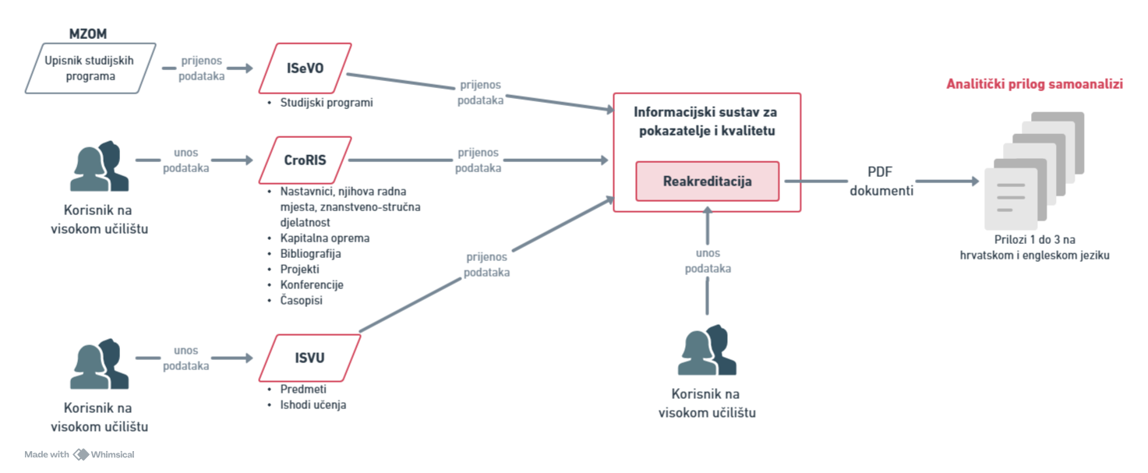
Odnos informacijskih sustava u procesu pripreme analitičkog priloga

Slide 7
CroRIS i priprema izvještaja za reakreditaciju
Unos podataka i priprema podataka u obliku za izvještaj
Notes:
Zahvala...
Kao što je ranije spomenuto, dio izvještaja za reakreditaciju generira se na osnovu podataka evidentiranih u CroRIS-u. Dakle, kako bi izvještaji bili kvalitetni, važno je da i podaci budu točni i ažurni. Konkretno, to uključuje podatke vezane uz:

Slide 8
Priprema podataka u CroRIS-u potrebnih za izvještaj
Nastavnici
Kapitalna oprema
Projekti
Konferencije
Časopisi
Bibilografija
Notes:
… vezane uz: Nastavnike, opremu...
Tko unosi i uređuje te podatke u sustavu?
Svi registrirani djelatnici ustanove koji posjeduju AAI identitet. Međutim, za točnost, korekciju i doradu tih podataka odgovorni su koordinatori i urednici unutar ustanova.
Ustanove same biraju koordinatora. Koordinator potom postavlja urednike za pojedine module.
Ako nemate koordinatora, trebate poslati zahtjev za imenovanje (više informacija dostupno je na našem wikiju ili putem e-pošte na podrska@srce.hr).

Slide 9
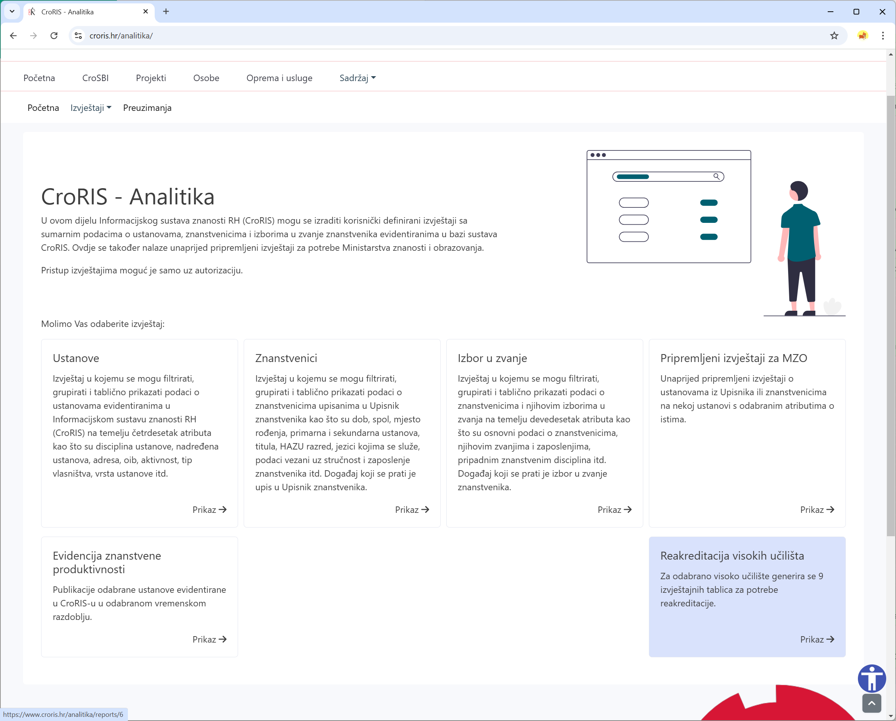
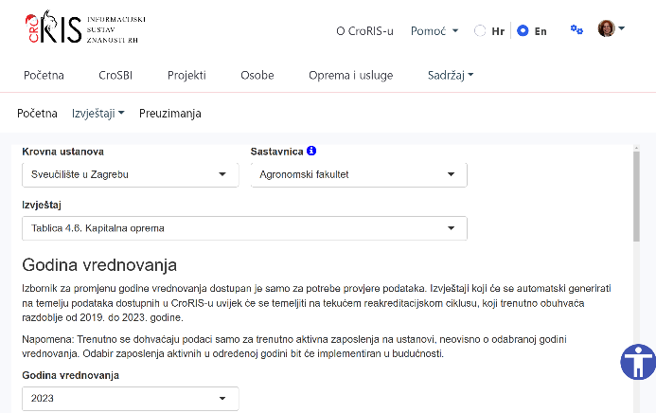
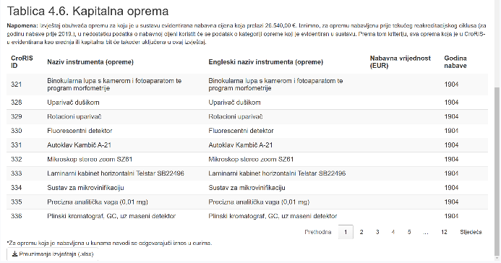
CroRIS izvještaji
Pripremljen je skup izvještaja za Reakreditacije
  Podaci pripremljeni u obliku koji je potreban za analitički prilog samoanalizi
  Izvještaji se mogu (trebaju) provjeriti u CroRIS-u prije dohvata podataka iz CroRIS-a u ISPiK
Notes:
Reakreditacijski izvještaji, koji se generiraju na temelju podataka u CroRIS-u i šalju u sustav ISPIK, dostupni su za pregled i u CroRIS izvještajnom sustavu (gornji navigacijski izbornik kao I svi moduli).
Iz sustava možete preuzeti pojedine izvještaje u Excel formatu.
Sustav je dizajniran kako bi pomogao u čišćenju zapisa i osiguravanju njihove točnosti.

Slide 10
Tijek podataka od CroRIS-a do ISPiK-a
Jedan dan za kreiranje izvještaja
(noćna obrada)
Dohvat podataka iz CroRIS-a na zahtjev
Unos podataka
u CroRIS
CroRIS izvještaji
ISPiK Reakreditacija
Notes:
Nakon unosa podataka u transakcijski sustav CroRIS, oni se obrađuju tijekom noći i postaju vidljivi u izvještajnom sustavu CroRIS.
Važno je pričekati dok se podaci obrade i ažuriraju.
Kada ste zadovoljni unosom podataka, izvještaji se na zahtjev mogu poslati u ISPIK... O čemu će nam više dalje reći Nadža.

Slide 11


Informacijski sustav pokazatelja i kvalitete
https://ispik.srce.hr/

Slide 12

Informacijski sustav pokazatelja i kvalitete – ISPiK
Sustav za prikupljanje i izračun pokazatelja
Samo prijavljeni korisnici s dodijeljenom odgovarajućom ulogom
Prijava u sustav: AAI identitetom
Prvi modul u sustavu: Reakreditacija
Modul u razvoju: Programski ugovori

Slide 13
Postupak dobivanja prava za rad u sustavu
Prijava u sustav
Kreiranje korisnika u sustavu
Kontakt AZVO
Dodjela ovlasti za rad
Prijava u sustav
Moguć pristup modulu Reakreditacija

Slide 14
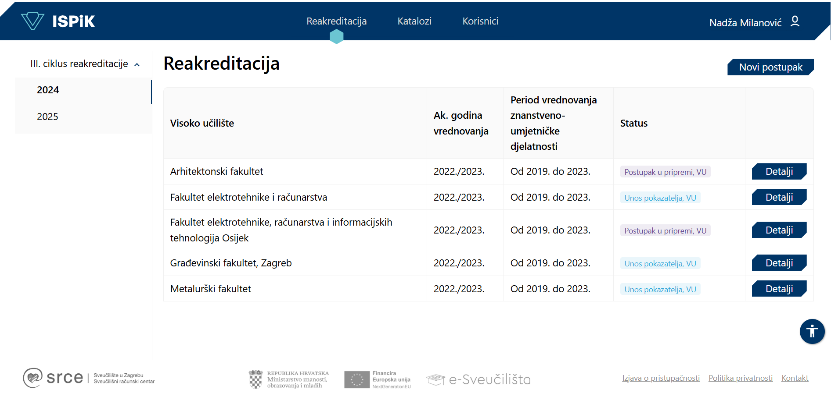
ISPiK modul: Reakreditacija
Primjeri su s testnog sustava s podacima za potrebe testiranja i demonstracije rada sustava

Slide 15
Osnovni pojmovi povezani sa sustavom
Ciklus reakreditacije – III. ciklus reakreditacije
  Obuhvaća postupke reakreditacije u nekom ciklusu
Postupak reakreditacije – povezan s godinom i visokim učilištem
  Otvara se za visoko učilište koje treba pripremiti analitički prilog u postupku reakreditacije
  Prolazi kroz faze u pripremi izvještaja i ima status
Izvještaj = Analitički prilog
  Podijeljen na tri priloga, na hrvatskom i engleskom jeziku (šest dokumenata)
Temeljni podaci
  Osnovni podaci o VU koji se koriste u pripremi tablica za unos vrijednosti za izvještaj
Pokazatelji
  Vrijednosti u tablicama u izvještaju

Slide 16
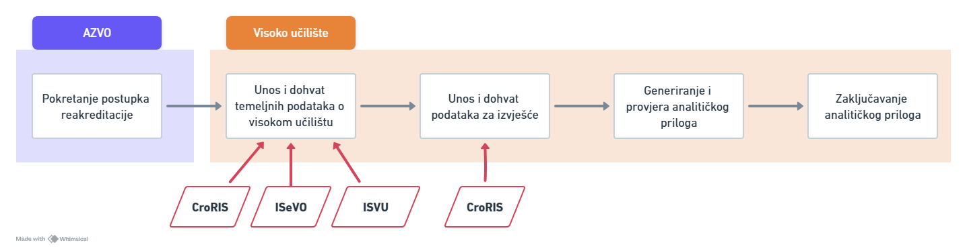
Faze pripreme analitičkog priloga
Tri glavne faze:
Priprema temeljnih podataka
Unos podataka (pokazatelja) za izvještaj
Generiranje izvještaja

Slide 17
Proces pripreme analitičkog priloga i statusi postupka
Postupak završen
Postupak u pripremi, AZVO
Postupak u pripremi, VU
Unos pokazatelja, VU
Izvještaj postupka spreman
Postupak je završen
nema promjena u podacima
Otvaranje postupka reakreditacije za neko visoko učilište
priprema studijskih programa
priprema polja
Unos temeljnih podataka za izvještaj
nastavnici
ishodi učenja
OSIU
Predmeti
Predmeti na SP
Unos podataka za tablice u izvještaju
unos tablica po tablica
nema promjena u temeljnim podacima
Generiranje izvještaja
nema promjena u podacima
Pismo očekivanja
Postupak je završen
nema promjena u podacima za tu godinu
U nekoj narednoj godini kreirat će se novi postupak za to VU, iskopirati ovi podaci i mijenjati u toj godini

Slide 18
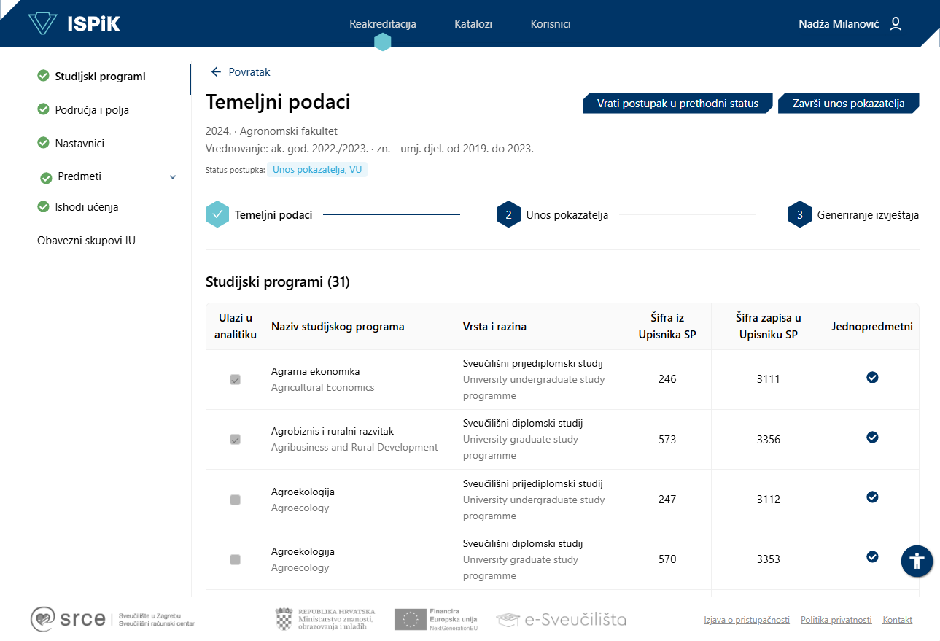
Unos temeljnih podataka za izvještaj
Postupak u pripremi, VU
Temeljni podaci su:
Studijski programi (predpriprema iz ISeVO-a)
Područja i polja (predpriprema iz ISeVO-a)
Nastavnici (dohvat iz CroRIS-a, obavezno)
Predmeti (upis, dohvat iz ISVU-a, učitavanje iz csv-a, povezivanje sa studijskim programom)
Ishodi učenja (upis, dohvat iz ISVU-a, učitavanje iz csv-a

Slide 19
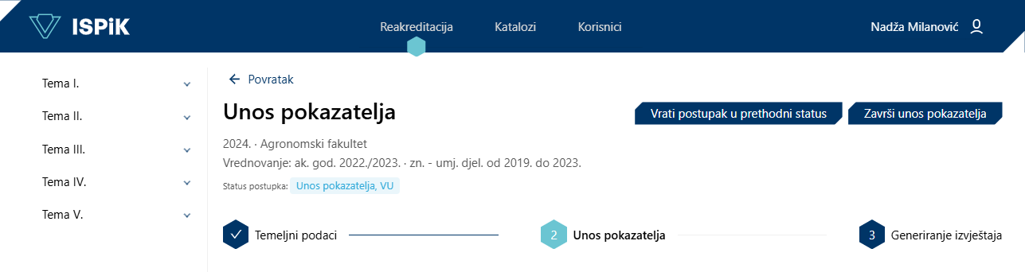
Unos podataka za tablice u izvještaju
Unos pokazatelja, VU
Grupirano po temama i povezanim tablicama – kao što će biti ispisano u izvještaju
Kretanje po tablicama → izbornik na lijevoj strani ekrana

Slide 20
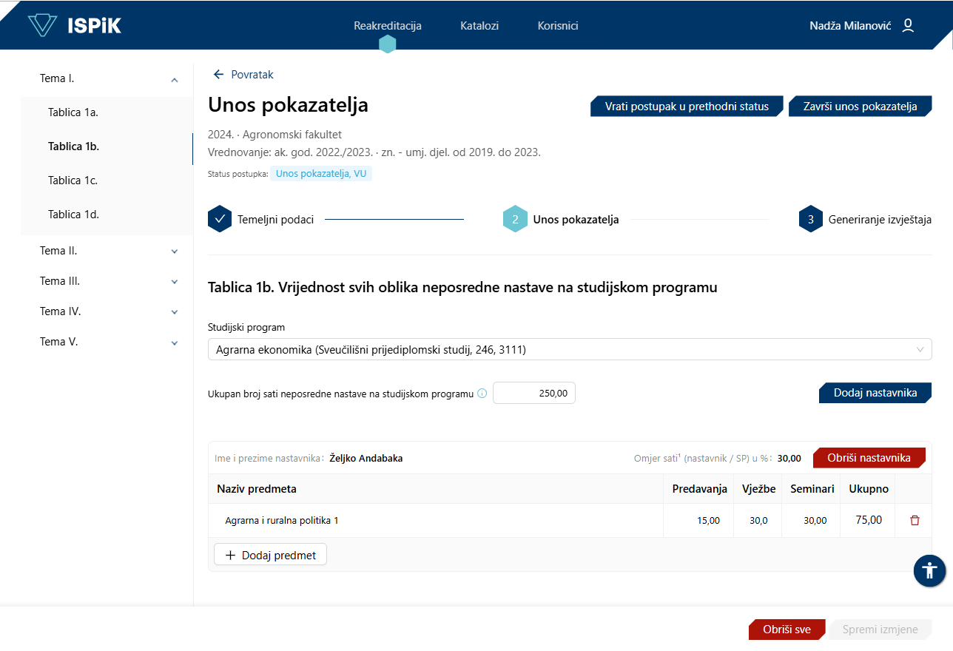
Unos podataka za tablice u Temi I.
DOKAZI O ISPUNJENOSTI KVANTITATIVNIH ZAKONSKIH UVJETA
Unos pokazatelja, VU
Tablica 1a. Omjer nastavnika i studenata
Tablica 1b. Kontakt sati
Tablica 1c. Prostor i oprema
Tablica 1d. Nastavnici u polju
Unos podataka prilagođen tablici
U izvještaju je po jedna tablica 1a, 1c i 1d i više tablica 1b koliko ima studijskih programa

Slide 21
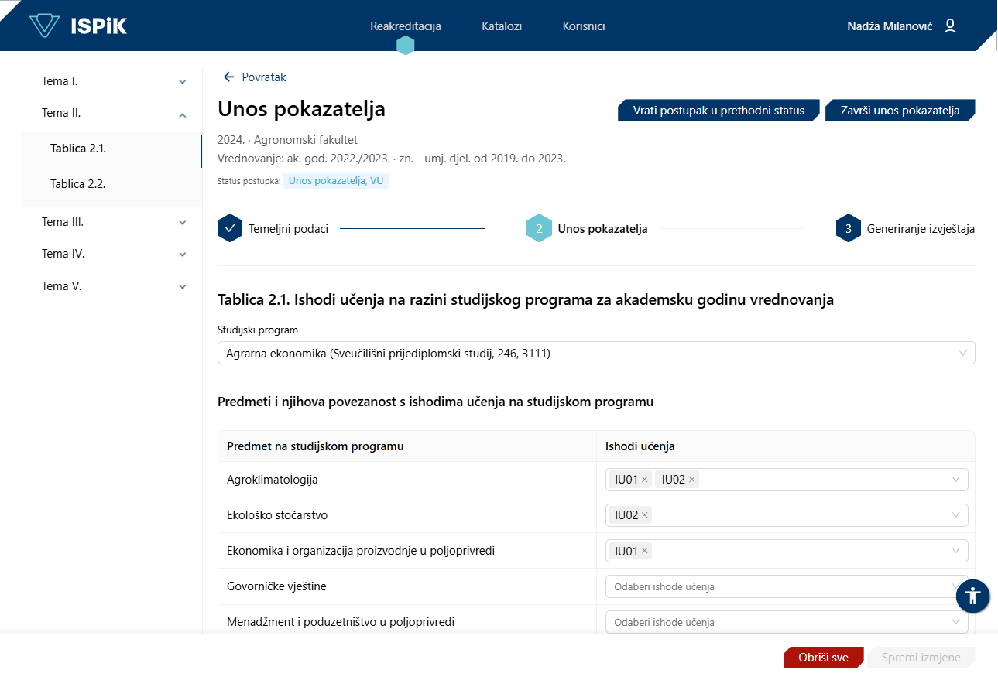
Unos podataka za tablice u Temi II.
ISHODI UČENJA
Unos pokazatelja, VU
Tablica 2.1 Matrica: Predmet x IU
Tablica 2.2 Matrica: IU x OSIU
Unos podataka prilagođen tablici
U izvještaju ima tablica 2.1 i 2.2 koliko ima studijskih programa

Slide 22
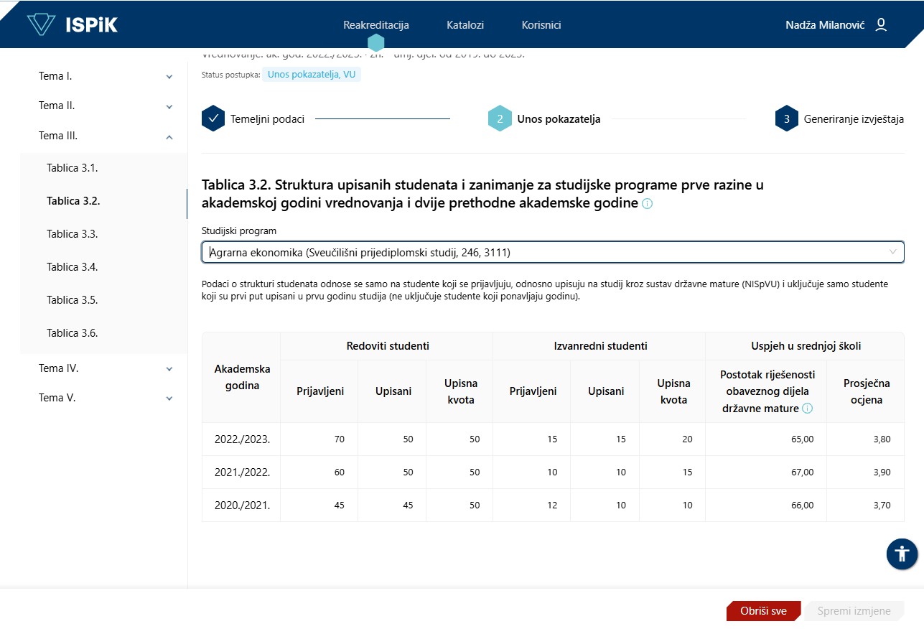
Unos podataka za tablice u temi III.
UČENJE I POUČAVANJE USMJERENO NA STUDENTA –
NASTAVNI PROCES I PODRŠKA
Unos pokazatelja, VU
Tablica 3.1. Broj studenata po SP
Tablica 3.2. Prijave i upisi za SP prve razine
Tablica 3.3. Prijave i upisi za SP druge i treće razine
Tablica 3.4. Završnost SP
Tablica 3.5. Mobilnost studenata
Tablica 3.6. Zapošljavanje
Unos podataka prilagođen tablici

Slide 23
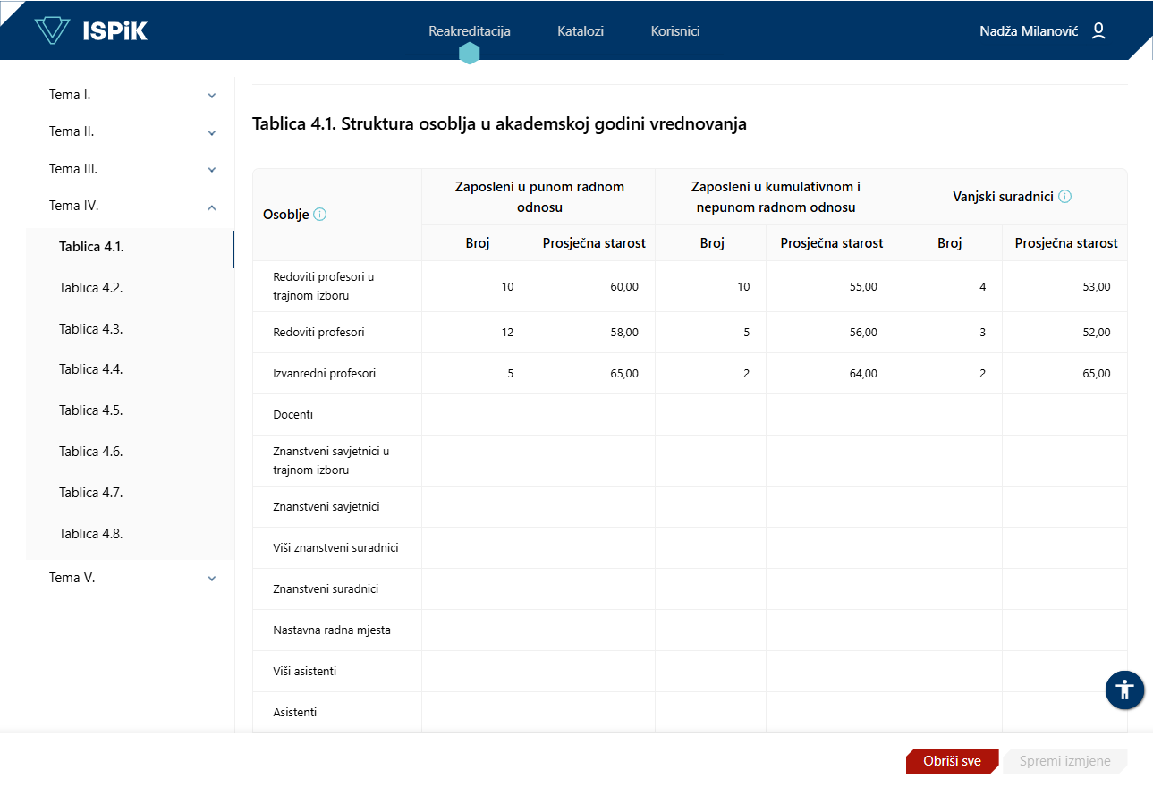
Unos podataka za tablice u temi IV.
NASTAVNIČKI KAPACITETI I INFRASTRUKTURA VISOKOG UČILIŠTA
Unos pokazatelja, VU
Tablica 4.1. Struktura osoblja
Tablica 4.2. Nastavnici i suradnici na VU
Tablica 4.3. Nastavnici na SP
Tablica 4.4. Mobilnost nastavnika
Tablica 4.5. Prostor
Tablica 4.6. Kapitalna oprema
Tablica 4.7. Knjižnica
Tablica 4.8. Financije

Slide 24
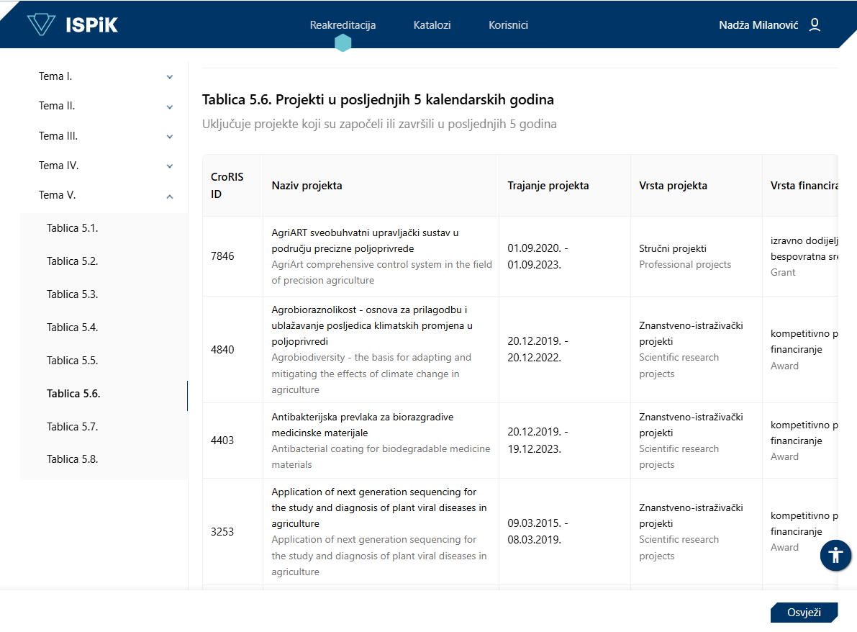
Unos podataka za tablice u temi V.
ZNANSTVENA/UMJETNIČKA I STRUČNA DJELATNOST
Unos pokazatelja, VU
Tablica 5.1. Bibliografija
Tablica 5.2. Istaknute publikacije
Tablica 5.3. Otvorena znanost
Tablica 5.4. Bibliografija umjetnika
Tablica 5.5. Otvoreni pristup ocjenskim radovima
Tablica 5.6. Projekti
Tablica 5.7. Konferencije
Tablica 5.8. Časopisi

Slide 25
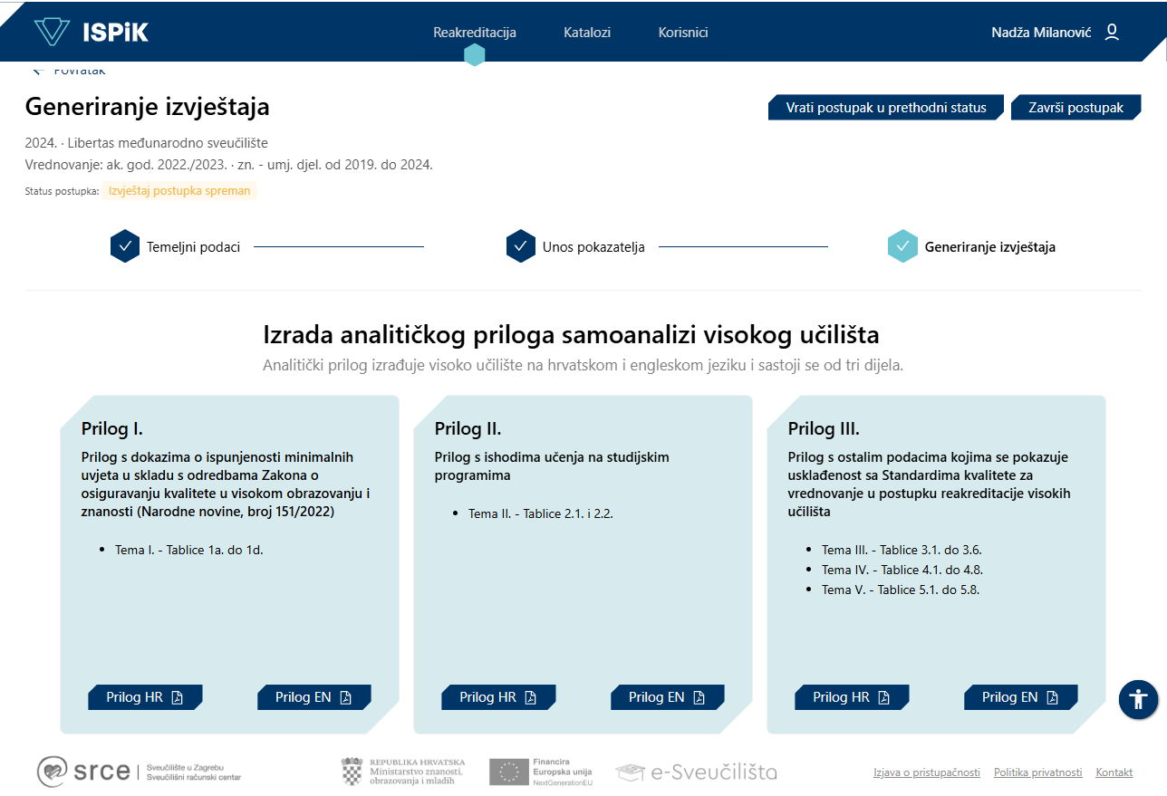
Generiranje izvještaja
Izvještaj postupka spreman
Analitički prilog generira se u tri dijela: Prilog I, Prilog II i Prilog III. Svaki prilog se generira na hrvatskom i engleskom jeziku
Klikom na plavi gumb, prilog se preuzima lokalno na računalo
AZVO korisnici mogu promijeniti status postupka → Postupak završen ili Pismo očekivanja

Slide 26
Umjesto zaključka
Naredni koraci

Slide 27
Naredni koraci
Imate li CroRIS koordinatora i CroRIS urednika na ustanovi?
  Ako ne, onda ih treba imenovati i trebaju dobiti pristup CroRIS-u
Odrediti osobu (ili više njih) koja će unositi podatke i generirati priloge
  Kontaktirati AZVO s imenovanjem (vidi slajd 13)
Sudjelovati na edukaciji za unos podataka:
  12. 5. 2025. u Srcu, Marohnićeva
Sudjelovanje na CroRIS edukaciji za urednike (po potrebi)
  Druga polovica svibnja (točan termin će biti javljen putem redovnih CroRIS kanala)

Slide 28
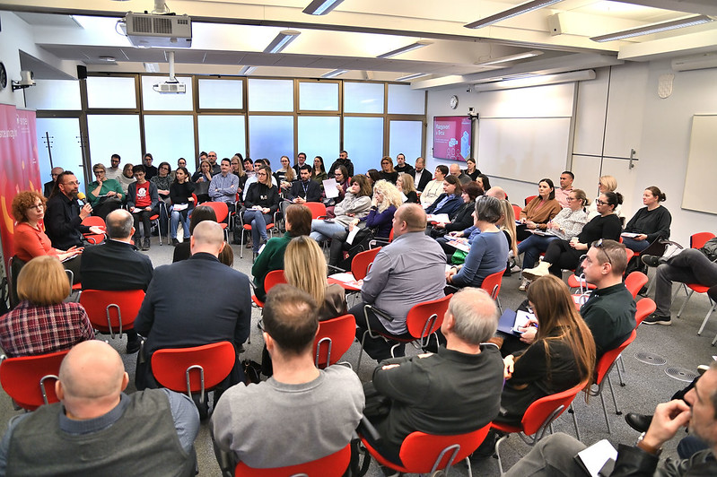
Pitanja?

Slide 29
Hvala na sudjelovanju!
ISVU isvu@srce.hr | ISeVO isevo-helpdesk@srce.hr
e-Sveučilišta e-sveucilista@carnet.hr | Certilia helpdesk@certilia.com

Slide 30


Za kraj… vizija budućeg stanja
CroRIS izvori podataka
ISeVO izvori podataka
CroRIS
ISeVO
ISPiK
CroRIS = Informacijski sustav znanosti RH
ISeVO = Informacijski sustav evidencija u visokom obrazovanju
ISPiK = Informacijski sustav pokazatelja i kvalitete
Informacijski sustav u izgradnji
Notes:
Pojednostavljeni pogled budućeg stanja
Ideja je imati 2 nacionalna infromacijska stustava:
CroRIS za znanost
ISeVO za visoko obrazovanje
Koji će međusobno biti povezani i biti izvor i podloga za razne izvještaje, analize, poslovne procese, odlučivanja…
npr.
proces reakreditacije bi trebao dohvaćati sve potrebne podatke iz CroRIS-a i ISeVO-a
Izvještaji koji se pripremaju u Mozvagu, nakon dostavljanja podataka, sad bi se pripremali dohvatom podataka iz ova dva sustava

Slide 31


e-Sveučilišta Project
Investment: Digital transformation of higher education
Investment holder: Ministry of Science and Education
Project coordinator: Croatian Academic and Research Network - CARNET
Project value: 84 million euros
Implementation period: 1.3.2022. - 31.12.2025.
Partners:
  University Computing Center (Srce)
  Agency for Science and Higher Education (AZVO)
  National University Library (NSK)
e-Sveučilišta project is funded from the National recovery and resilience plan
2021. – 2026.
Content of this presentation is sole responsibility of the University of Zagreb, University Computing Centre

